Slide 1

Социально-профессиональная адаптация обучающихся и воспитанников: проблемы и пути решения
Килина И.А., к.пс.н., начальник ЦПиПС

Slide 2
Актуальность СПА обучающихся и воспитанников
недостаточная научно-методическая обеспеченность процесса социально-профессиональной адаптации (СПА) воспитанников и обучающихся в условиях предпрофильной подготовки;
недостаточная обоснованность научной сущности адаптационного процесса, особенно в условиях перехода учащегося/воспитанника из основной школы в профессиональную образовательную организацию;
отсутствие системного подхода к сопровождению социально-профессиональной адаптации обучающихся, воспитанников и преемственности разных типов образовательных организаций: образовательная организация общего образования – организация для детей-сирот и детей, оставшихся без попечения родителей – профессиональная образовательная организация.
2

Slide 3
Понятие СПА
Социально-профессиональная адаптация обучающихся как процесс усвоения личностью норм и правил, установленных в новой для него социальной среде (группе, коллективе, организации), при взаимодействии с которой он приобретает новый для себя опыт или социальную роль, а также готовность к профессиональному самоопределению.
В её структуре профессиональный компонент доминирует, поскольку профессиональная деятельность личности определяет и социальную сущность человека.
Социально-профессиональная адаптация как процесс приспособления обучающихся к будущей профессии, условиям их профессионального труда, способствует понимаю правильности ответа на вопросы «каким быть?» и «кем быть?».
3

Slide 4
Этапы социально-профессиональной адаптации
С. Н. Чистякова, Н. Э. Касаткина рассматривают социально-профессиональную адаптацию как завершающий этап профессиональной ориентации, процесс достижения соответствия профессиональных намерений, личных качеств человека требованиям конкретного вида профессиональной деятельности.
Этапы СПА: пропедевтический – 1-9-е кл., подготовительный – 10-11-е кл., непосредственный – в ходе профессиональной деятельности;
пропедевтический этап социально-профессиональной адаптации - как этап психологической подготовки к жизни, труду в обществе протекает в школе;
промежуточный - в ходе овладения профессией;
непосредственный этап осуществляется в ходе профессиональной деятельности.
4

Slide 5
Этапы СПА
1
2
3
4
подготовка к
труду
выбор
профессии
профессиональная
подготовка
трудовая деятельность
5

Slide 6
Сопровождение социально-профессиональной адаптации
Сопровождение социально-профессиональной адаптации включает:
- совместную деятельность, в которой субъект выступает активным участником процесса, что позволяет ему в будущей профессиональной деятельности проявить индивидуальность в решении социальных и профессиональных проблем;
- интенсификацию, которая достигается за счет интегрирования содержания обучения и подготовки субъекта к профессиональной деятельности, использования активных, инновационных методов, средств обучения, разработки вариативных программ для индивидуализации адаптационных процессов обучающегося, систематического отслеживания их результатов с помощью критериально-оценочного аппарата/мониторинга;
- перемену ролей - предполагает организацию содержательного и целенаправленного общения, что способствует формированию навыков самооценки и взаимооценки, самопознанию и самоопределению;
- единство формирующего и диагностирующего подходов.
6

Slide 7
Задачи педколлектива в области
СПА детей-сирот
1. Помощь в адаптации детей-сирот к новому учебно-воспитательному процессу
2. Формирование интереса к выбранной профессии
3. Формирование профессиональных знаний, умений и навыков
4. Формирование социальных умений и навыков
5. Развитие психических познавательных процессов
6. Оказание индивидуальной консультативной помощи
7. Оказание помощи в решении сложных социально-правовых вопросов
8. Формирование и развитие коммуникативных умений, навыков
9. Формирование понятий о семейно-брачных отношениях
10. Подготовка к трудоустройству: трудность составляет необходимость общения с сотрудниками службы занятости, формулирование своих пожеланий при поиске работы, запрашиваемая заработная плата завышена ими и не подкреплена наличием соответствующего образования, навыков, опыта работы. В силу нежелания, страха перед необходимостью действовать самостоятельно выпускник не доходит до рабочего места, имея на руках направление на работу. Многие получают пособие в ЦЗН в течение 6 месяцев, либо вскоре бросают работу и ищут новую. СПА осложнена соц.незащищенностью: отсутствие семьи, жилья, опыта самостоятельного решения бытовых и других вопросов, в .т.ч. выбора
7

Slide 8
ГБУ ДПО «КРИРПО» как ФЭП
ФГАУ «ФИРО» (2016-2018 гг.)
Разработка и апробация модели взаимодействия образовательных организаций разных типов по сопровождению социально-профессиональной адаптации воспитанников детских домов и обучающихся (на примере Ленинск-Кузнецкого, Осинниковского и Юргинского городских округов Кемеровской области)
Цель: Разработка и экспериментальная проверка модели взаимодействия образовательных организаций разных типов и социальных партнеров по сопровождению социально-профессиональной адаптации воспитанников детских домов и обучающихся.
Задачи:
Разработать модель взаимодействия образовательных организаций и социальных партнеров по сопровождению социально-профессиональной адаптации воспитанников и обучающихся.
Разработать нормативные документы различных уровней, обеспечивающие взаимодействие образовательных организаций разных типов и социальных партнеров по сопровождению социально-профессиональной адаптации воспитанников и обучающихся.
Определить механизмы взаимодействия системы образования и системы социальной защиты, предприятий, службы занятости по сопровождению социально-профессиональной адаптации воспитанников и обучающихся.
Апробировать модель взаимодействия образовательных организаций и социальных партнеров по сопровождению социально-профессиональной адаптации воспитанников и обучающихся Ленинск-Кузнецкого, Осинниковского и Юргинского городских округов Кемеровской области.
Разработать дополнительную профессиональную программу повышения квалификации педагогических работников в области профессионального самоопределения и социально-профессиональной адаптации воспитанников и обучающихся.
Разработать научно-методические рекомендации по реализации модели взаимодействия образовательных организаций и социальных партнеров по сопровождению социально-профессиональной адаптации воспитанников и обучающихся.
8

Slide 9
ГБУ ДПО «КРИРПО» как ФЭП
ФГАУ «ФИРО»
Спецификация и объем готового продукта:
Пакет нормативных документов, обеспечивающих взаимодействие образовательных организаций разных типов и социальных партнеров по сопровождению социально-профессиональной адаптации воспитанников и обучающихся (договора).
Модель взаимодействия образовательных организаций и социальных партнеров по сопровождению социально-профессиональной адаптации воспитанников и обучающихся муниципалитетов.
Порядок и алгоритм взаимодействия образовательных организаций и социальных партнеров по сопровождению социально-профессиональной адаптации воспитанников и обучающихся.
Механизм взаимодействия субъектов по сопровождению социально-профессиональной адаптации воспитанников и обучающихся на уровне муниципалитета.
Критерии и показатели результативности апробации модели взаимодействия образовательных организаций и социальных партнеров по сопровождению социально-профессиональной адаптации воспитанников и обучающихся.
Примерный индивидуальный план социально-профессионального маршрута воспитанников детского дома и обучающихся как структурного компонента Портфолио (Положение о Портфолио, о профессиональных пробах).
Факторы социально-профессиональной адаптации воспитанников и обучающихся.
Методические разработки по сопровождению социально-профессиональной адаптации воспитанников и обучающихся.
Научно-методические рекомендации по реализации модели взаимодействия образовательных организаций и социальных партнеров по сопровождению социально-профессиональной адаптации воспитанников и обучающихся.
9

Slide 10
Направления деятельности проектных групп ФЭП
Разработка порядка, алгоритма и механизмов взаимодействия образовательных организаций и социальных партнеров по сопровождению социально-профессиональной адаптации воспитанников и обучающихся. Положение о Портфолио воспитанника и обучающегося, профессиональных пробах, индивидуального плана социально-профессионального маршрута
2. Разработка модели взаимодействия образовательных организаций и социальных партнеров по сопровождению социально-профессиональной адаптации воспитанников и обучающихся, форм взаимодействия, критериев и показателей результативности её апробации и уровня социально-профессиональной адаптации, подбор диагностического инструментария, диагностики СПА
3. Определение факторов, влияющих на социально-профессиональную адаптацию воспитанников и обучающихся. Проведение мониторинга взаимодействия и состояния сопровождения социально-профессиональной адаптации воспитанников и обучающихся
10

Slide 11
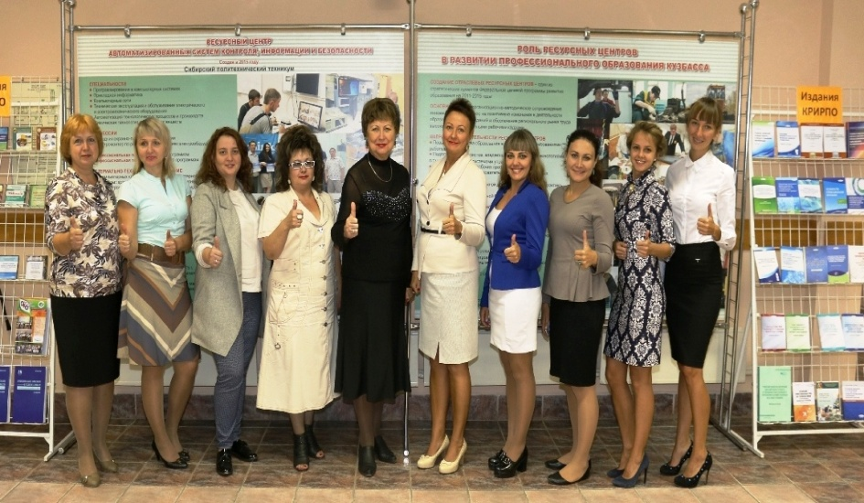
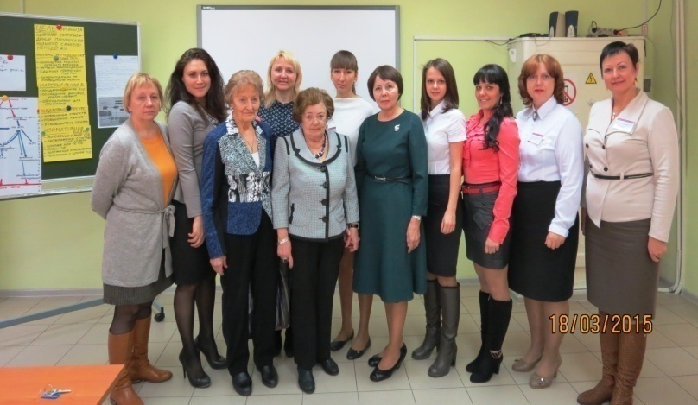
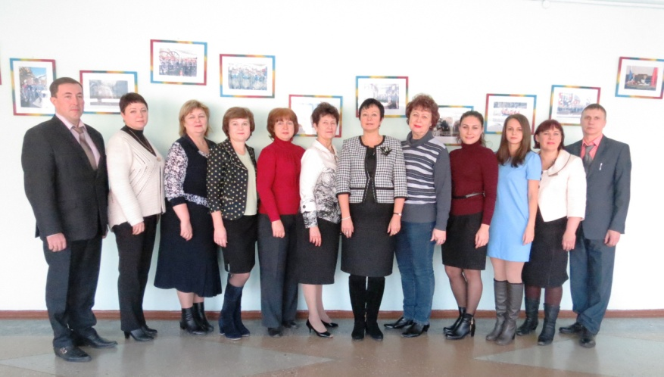
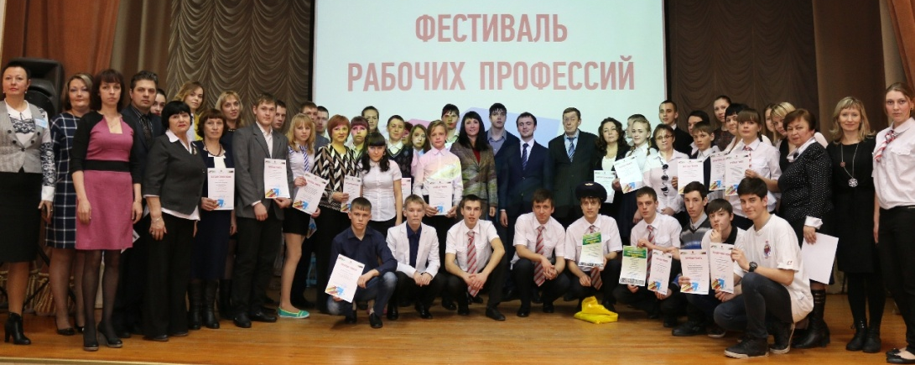
Приглашаем к сотрудничеству!
ГБУ ДПО «КРИРПО»
Центр профориентации и постинтернатного сопровождения
http://krirpo.ru/
е-mail: cpips@krirpo.ru
р.т. 8(3842)56-70-36

